Slide 1
PISA: CALIDAD Y EQUIDAD
José Saturnino Martínez García
@ACCUEE_gobcan

Slide 2
Evolución de las puntuaciones estimadas (con margen de error al 95%)

Slide 3
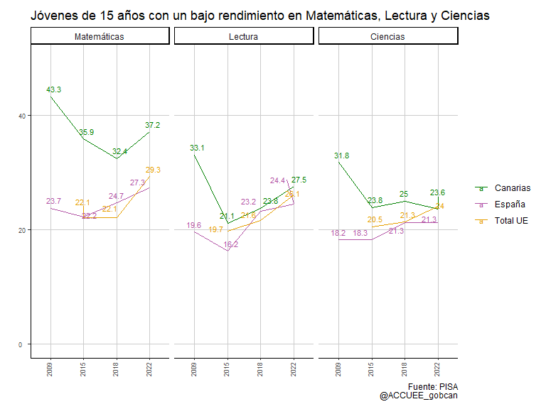
Porcentaje de jóvenes de 15 años con BAJO rendimiento en matemáticas, lectura y ciencias

Slide 4
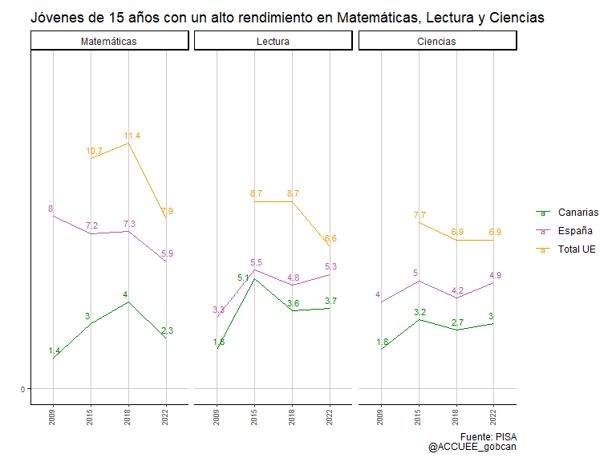
Jóvenes de 15 años con un ALTO rendimiento en matemáticas, lectura y ciencias

Slide 5
¿QUÉ MIDE PISA?
The acquisition of literacy is a lifelong process – taking place not just at school or through formal learning, but also through interactions with peers, colleagues and wider communities OCDE 2003
Teoría de respuesta al ítem:
Dificultad
Discriminación

Slide 6
Evolución de un “curso PISA”

Slide 7
Distribución de la competencia lectora, y un curso de diferencia

Slide 8
Comparación entre un curso adicional y repetición de curso (simulación) en 2022
Un “curso” más
Repetición de curso

Slide 9
Evolución de las competencias por nivel de estudios de la madre, chicas y chicos

Slide 10
Origen social y competencia
 |  | 2015 |  | 2022
 |  | b | b.se | b | b.se
 | (CONSTANTE) | 490 | 5,4 | 468 | 3,4
 | Chicas | 16 | 2,3 | 11 | 1,7
 | Inmigrante | -32 | 4,3 | -13 | 2,5
Trimestre de nacimiento | Primer trimestre | 4 | 3,4 | 5 | 2,0
 | Cuarto trimestre | -4 | 2,5 | -4 | 1,9
Ocupación paterna | bajo (0-30) | -17 | 3,0 | -7 | 2,0
 | alto (65-100) | 14 | 3,4 | 20 | 2,4
Ocupación materna | bajo (0-30) | -19 | 3,5 | -20 | 2,2
 | alto (65-100) | -6 | 3,5 | 14 | 2,1
Estudios del padre | primarios o inferior | -11 | 4,6 | -15 | 3,6
 | post obligatorios no universitarios | 7 | 4,0 | 8 | 2,4
 | universitarios | 13 | 4,5 | 8 | 2,4
Estudios de la madre | primarios o inferior | 3 | 4,3 | -5 | 4,2
 | post obligatorios no universitarios | 8 | 3,9 | 9 | 2,6
 | universitarios | 23 | 5,0 | 12 | 2,7
 | R² | 16,4% |  | 14,0%

Slide 11
Distribución de la competencia matemática en 2015 y 2022 según nivel de estudios de la madre

Slide 12
Evolución de la distribución del nivel de estudios de la madre

Slide 13
Estatus ocupacional materno en 2015 y 2022

Slide 14
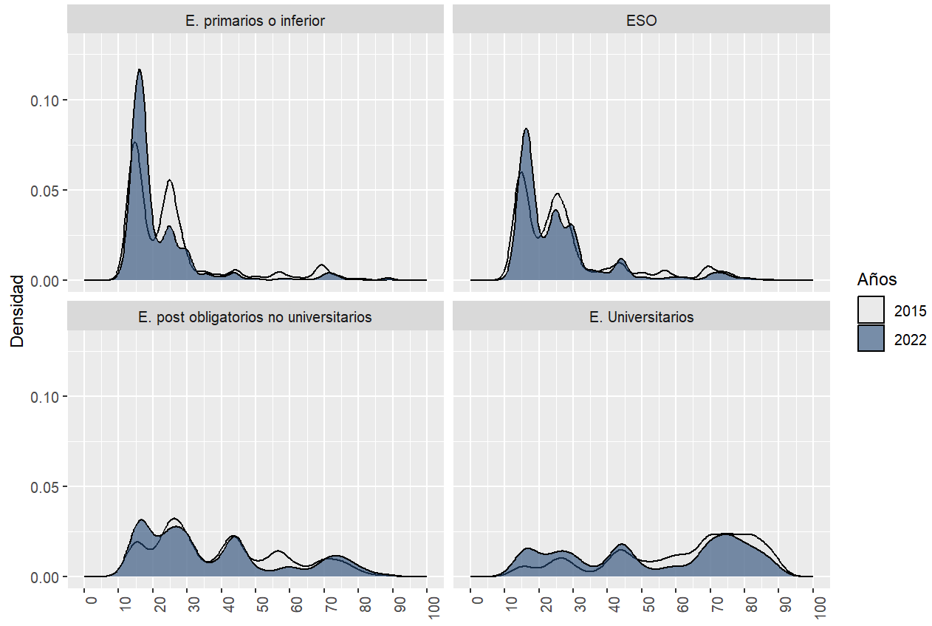
Estatus ocupacional de la madre, según su nivel de estudios

Slide 15
Madres y nivel educativo
Más madres universitarias
Más madres universitarias en subempleo
Efecto de las condiciones laborales familiares sobre el éxito educativo
Las políticas de conciliación entre vida laboral y vida familiar también son políticas educativas y de productividad

Slide 16
Gracias por su atención @ACCUEE_gobcan

